Slide 1
Pemrograman 3
Perancangan Tampilan Program

Slide 2
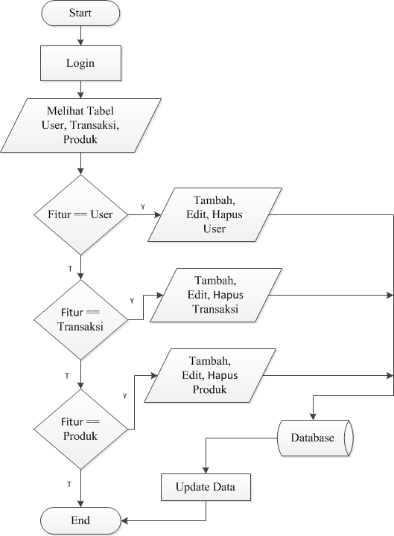
Workflow

Slide 3
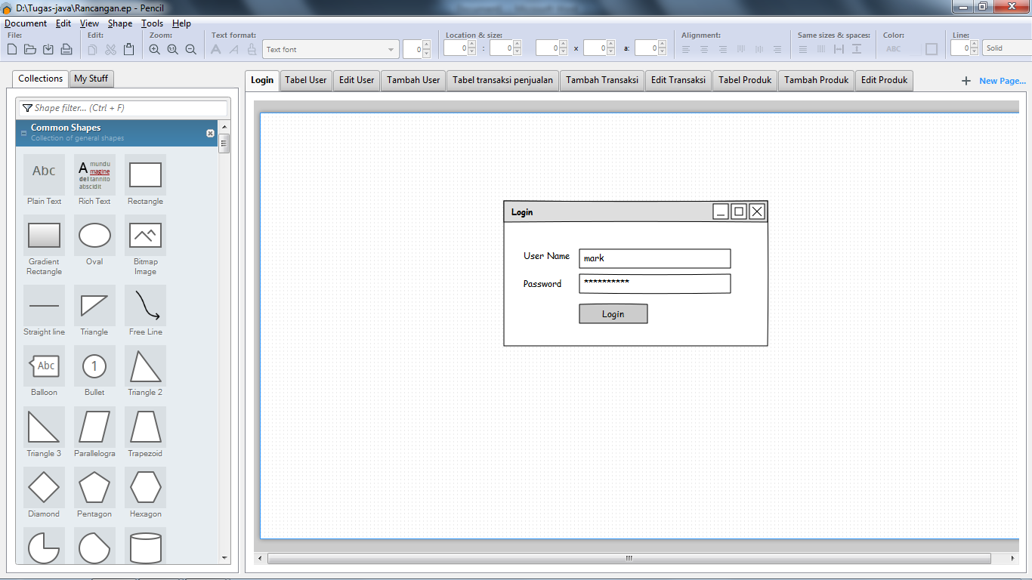
Rancangan Tampilan
Tampilan Login

Slide 4
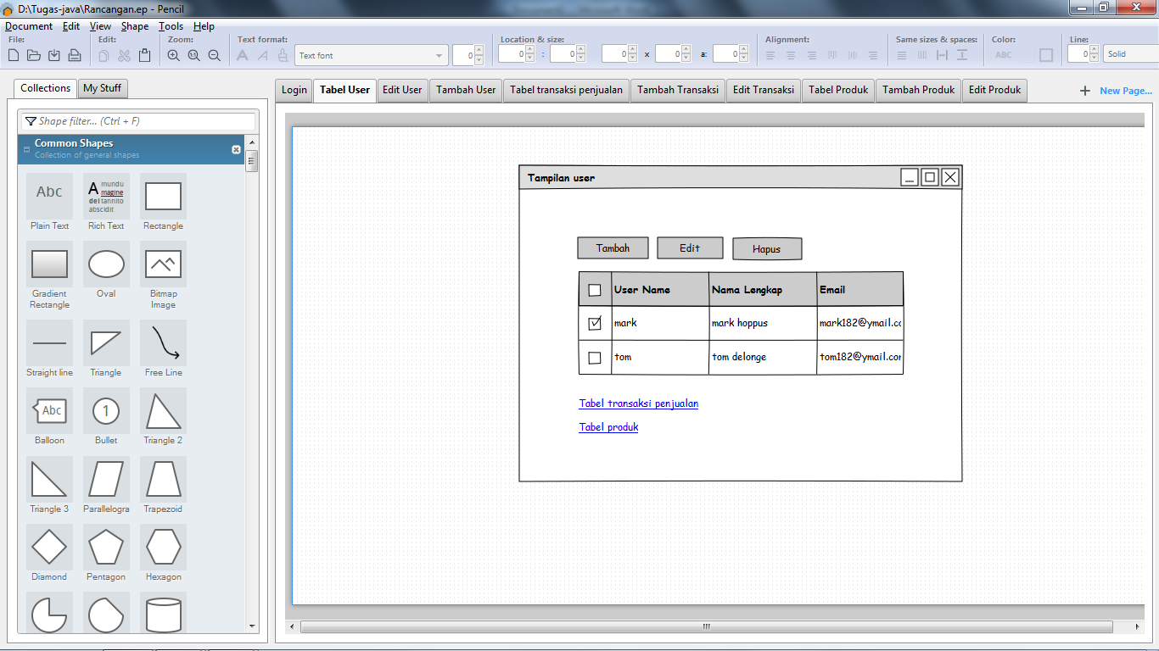
Tampilan tabel user

Slide 5
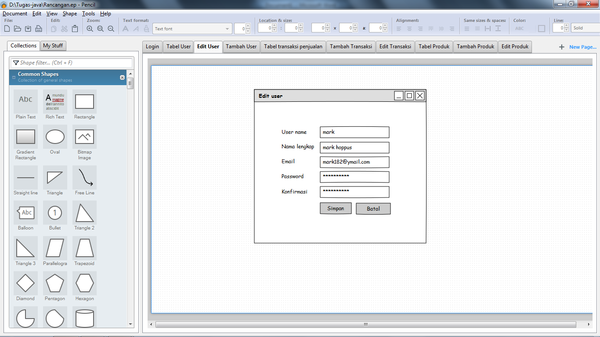
Tampilan edit user

Slide 6
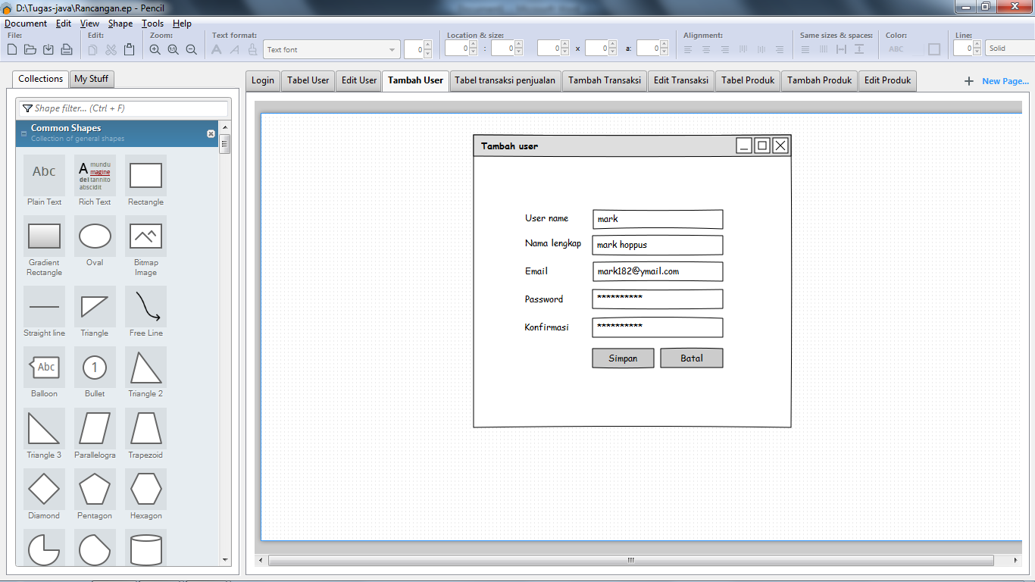
Tampilan tambah user

Slide 7
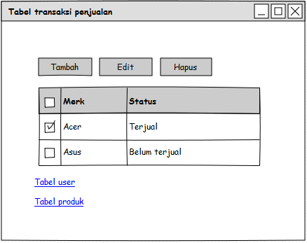
Tampilan tabel transaksi penjualan

Slide 8
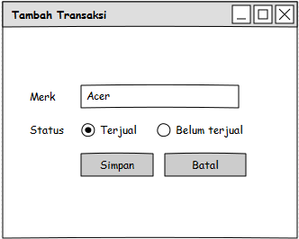
Tampilan tambah transaksi

Slide 9

Tampilan tambah transaksi

Slide 10
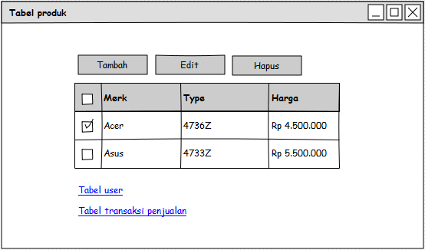
Tampilan tabel produk

Slide 11
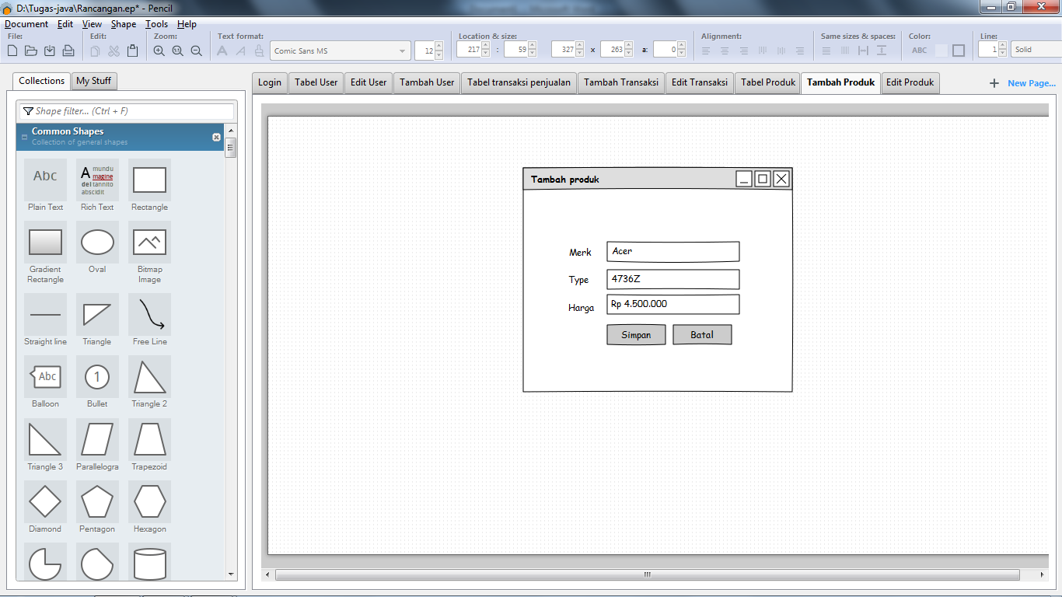
Tampilan tambah produk

Slide 12
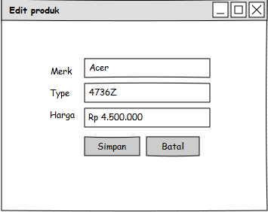
Tampilan edit produk

Slide 13
Terima Kasih

